Slide 1
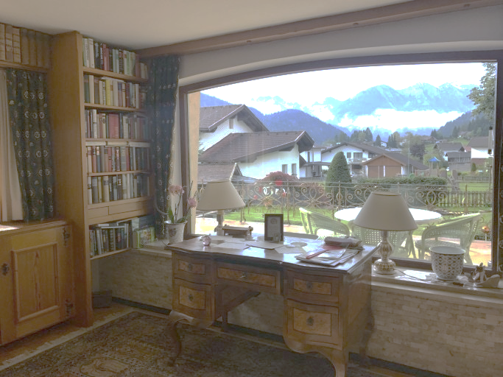

리 ː 플
책
을
읽
고
세
상
을
날
다
SKIP>

Slide 2
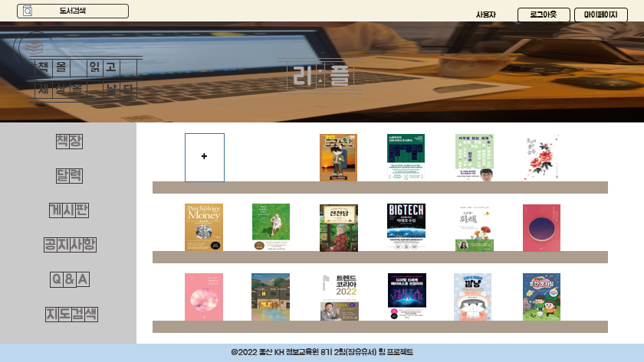
화면배치
데스크탑

Slide 3
화면배치
데스크탑
UPPER
HEADER
NAV
MAIN
FOOTER

Slide 4
색상
데스크탑
#BF9000 (투명도:80%)
#A67847(이미지배경)
#C9C9C9
(투명도:70%)
#FFFFFF
#BDD7EE

Slide 5
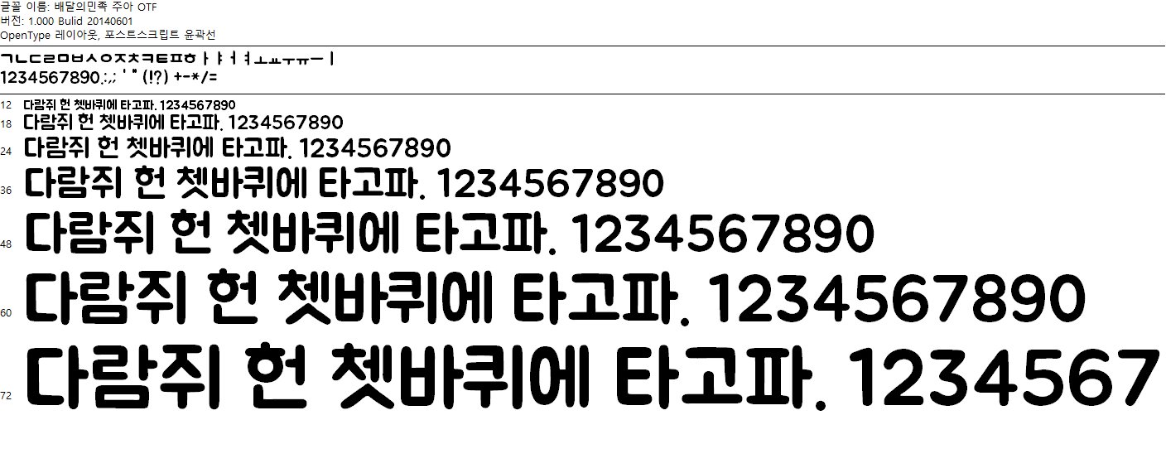
폰트

Slide 6







시작화면(로그인 전)
Description
도서검색
로그인
회원가입
▶ 가로 길이: 최대 ???Pixel
▶ 세로 길이: 제한 없음
[1] 헤더
- 로그인 전/후 같은 헤더 배치
- 모든 페이지에 같은 위치에 배치
- 도서검색:도서검색 화면으로 이동(self)
- 로그인:로그인 화면으로 이동(self)
- 회원가입:회원가입으로 이동(self)
[2] 이미지 버튼
- 로그인 전/후 같은 버튼 배치
- 마우스 커서 상단 위치 시 버튼 별 카테고리명 표시
- 좌측상단부터 책장/달력/게시판/공지사항/Q&A/지도검색으로 이동
1
리 ː 플
2
@2022 울산 KH 정보교육원 8기 2팀(장유유서) 팀 프로젝트

Slide 7
시작화면(로그인 후)
Description
도서검색
TESTER
로그아웃
마이페이지
▶ 가로 길이: 최대 ???Pixel
▶ 세로 길이: 제한 없음
[1] 헤더
- 로그인 전/후 같은 헤더 배치
- 모든 페이지에 같은 위치에 배치
- 도서검색:도서검색 화면으로 이동(self)
- 로그인:로그인 화면으로 이동(self)
- 회원가입:회원가입으로 이동(self)
[2] 이미지 버튼
- 로그인 전/후 같은 버튼 배치
- 마우스 커서 상단 위치 시 버튼 별 카테고리명 표시
- 좌측상단부터 책장/달력/게시판/공지사항/Q&A/지도검색으로 이동
리 ː 플
@2022 울산 KH 정보교육원 8기 2팀(장유유서) 팀 프로젝트

Slide 8

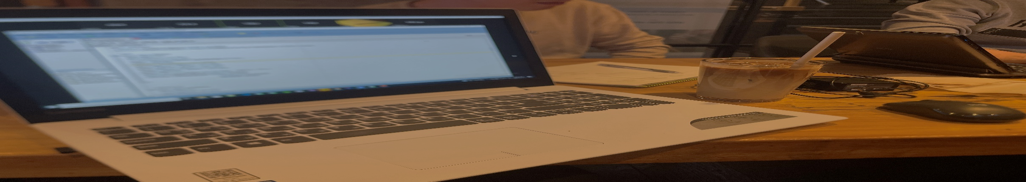

로그인
Description
도서검색
[1] 회원가입
- [회원가입 > 약관동의] 페이지로 이동
[2] 보안 로그인
- 클릭: 검사 (2-1)표 참고
- 로그인 된 메인 페이지로 이동
[3] 취소
- 클릭 시 비 로그인 상태로 시작화면으로 이동
[4] ID/비밀번호 찾기
- [고객센터 > ID/비밀번호 찾기] 페이지
로 이동
책
을
읽
고
리
ː
플
세
상
을
날
다
책
장
달
력
게
시
판
아이디 :
공
지
사
항
비밀번호 :
Q
&
A
1
2
3
지
도
검
색
회원가입
로그인
취 소
회원 ID/PW 찾기
2-1
예측 Action | Type | Message | 확인 클릭
아이디 미입력 | Alert | 아이디를 입력해 주세요! | Alert 닫힘
비밀번호 미입력 | Alert | 비밀번호를 입력해 주세요! | Alert 닫힘
아이디, 비밀번호 불일치 | Alert | 아이디, 비밀번호가 일치 하지 않습니다. 다시 입력해 주세요! | Alert 닫힘
@2022 울산 KH 정보교육원 8기 2팀(장유유서) 팀 프로젝트

Slide 9


회원가입
Description
도서검색
[1] 아이디(필수)
- 아이디 입력 후 중복 확인 진행
- 영문 6~20자(20자) 입력 가능
- 띄어쓰기 사용 불가
- 6~20자 영문/숫자 조합
- 대소문자 구별 안 함
[2] 중복 확인 상황별 문구
- 아이디를 입력하지 않은 경우:
아이디를 입력해 주세요!
- 사용 중인 아이디인 경우:
이미 사용 중인 아이디입니다.
- 아이디 생성 정책에 어긋나는 경우:
아이디 생성 규칙을 확인하고 중복
확인을 진행해 주세요.
- 조건에 만족하여 사용 가능한 경우:
사용 가능한 아이디입니다.
[3] 비밀번호 정책(필수)
- 8~20자 영문/숫자, 특수문자 혼합/
대소문자 구별
- 작성되는 비밀번호 Password 처리
- Password Box 기본문구 : 스케치 참조 (텍스트 영역 클릭 시 문구 사라짐)
[4] 이름(필수)
- 한글 최대 5글자(10자) 입력 가능
- 띄어쓰기 사용 불가
[5] 이메일(필수)
- 한글 기호 입력 불가(예외: ‘_’, ‘-’)
- 한글 및 특수기호 입력 시: Alert(한글 및 특수기호는 입력 할 수 없습니다.) → [확인] 클릭 : 입력한 문구 사라짐
[6] 확인
- [6-1]표 참조
- 조건에 맞을 시 계정 생성 후 로그인 상태로 시작화면 이동
[7] 취소 클릭
- Confirm("가입을 취소하시겠습니까?")
→ [확인] 메인 페이지로 이동
→ [취소] Confirm 닫힘
책
을
읽
고
리
ː
플
세
상
을
날
다
1
2
책
장
아이디 :
중복확인
3
달
력
비밀번호 :
게
시
판
비밀번호확인 :
4
공
지
사
항
이름 :
5
@
Q
&
A
이메일 :
지
도
검
색
별명 :
6
7
확인
취 소
6-1
중복 확인을 안 했을 경우 | 아이디 중복 확인을 진행해 주세요!
비밀번호가 틀린 경우 | 비밀번호가 다릅니다 확인해 주세요!
이름이 규칙에 맞게 작성되지 않은 경우 | 이름을 확인해 주세요!
@2022 울산 KH 정보교육원 8기 2팀(장유유서) 팀 프로젝트

Slide 10
회원정보수정
Description
1
도서검색
[1] 회원정보수정
- 아이디/ 이름은 변경 불가
- 비밀번호/ 이메일/ 별명은 수정 가능하며, 회원가입 시와 동일한 조건으로 수정 가능
[2] 수정
- 비밀번호 변경 시 조건에 맞추지 않을 경우 수정불가 알림 생성
- 수정불가 알림 [2-1] 표 참고
[3] 취소
- 변경 내용 저장 안 된 상태로 시작화면(로그인 후)로 이동
책
을
읽
고
리
ː
플
세
상
을
날
다
책
장
아이디 :
변경불가
달
력
비밀번호 :
게
시
판
비밀번호확인 :
공
지
사
항
이름 :
변경불가
Q
&
A
이메일 :
@
지
도
검
색
별명 :
2
3
수정
취 소
2-1
비밀번호 입력 안 했을 경우 | 비밀번호를 입력해 주세요!
비밀번호가 틀린 경우 | 비밀번호가 다릅니다 확인해 주세요!
비밀번호 규칙에 맞지 않게 작성되는 경우 | 올바른 비밀번호를 사용해 주세요!
@2022 울산 KH 정보교육원 8기 2팀(장유유서) 팀 프로젝트

Slide 11
아이디 찾기
Description
도서검색
[1] 이름
- 회원가입 시 입력한 이름 입력
[2] 이메일
- 회원가입 시 입력한 이메일 입력
[3] 찾기
- 클릭 시 회원DB와 비교
- [3-1]표 참조
[4] 취소
- 비 로그인 상태로 시작화면 이동
책
을
읽
고
리
ː
플
세
상
을
날
다
책
장
달
력
1
게
시
판
이 름 :
2
공
지
사
항
이 메 일 :
Q
&
A
3
4
찾기
취 소
지
도
검
색
3-1
회원DB에 이름이 없을 경우 | 이름을 확인하여 주세요!
회원DB에 이메일이 없을 경우 | 이메일을 확인하여 주세요!
이름과 이메일이 없을경우 | 회원가입을 진행해 주세요!
@2022 울산 KH 정보교육원 8기 2팀(장유유서) 팀 프로젝트

Slide 12
아이디 찾기(성공)
Description
도서검색
책
을
읽
고
리
ː
플
세
상
을
날
다
아이디 찾기
책
장
달
력
게
시
판
회원 가입 시 사용한 아이디는 tester 입니다
공
지
사
항
Q
&
A
로그인 화면으로 이동
지
도
검
색
@2022 울산 KH 정보교육원 8기 2팀(장유유서) 팀 프로젝트

Slide 13
비밀번호찾기
Description
도서검색
[1] 이메일
- 회원가입 시 입력한 이메일 입력
[2] 이름
- 회원가입 시 입력한 이름 입력
[3] 이메일
- 회원가입 시 입력한 이메일 입력
[4] 찾기
- 클릭시 회원DB와 비교
[5] 취소
- 비로그인 상태로 시작화면 이동
책
을
읽
고
리
ː
플
세
상
을
날
다
책
장
1
아이디 :
달
력
2
이 름 :
게
시
판
3
공
지
사
항
이 메 일 :
Q
&
A
4
5
찾기
취 소
지
도
검
색
@2022 울산 KH 정보교육원 8기 2팀(장유유서) 팀 프로젝트

Slide 14
비밀번호찾기(성공)
Description
도서검색
▶ 가로 길이: 최대 1280Pixel
▶ 세로 길이: 제한 없음
[1] 배너
- 로그인 전/후 다른 배너 배치
- 관리자에서 배너 등록 가능
[2] 마케팅 메시지
- 로그인 전/후 다른 메시지 배치
[3] 보조 메뉴 영역
- 로그인 전/후 다른 서브메뉴 구성
- 회원가입 : 회원가입으로 이동(Self)
- 로그인: 로그인 화면으로 이동(Self)
- ID/비밀번호 찾기: [고객센터 >
ID 찾기]로 이동 (Self)
- 장바구니: [마이 페이지 > 장바구니]로
이동(Self)
- 주문 내역: [마이 페이지 >
주문 배송조회]로 이동(Self)
- 1:1문의: [마이 페이지 > 1:1문의]로
이동(Self)
- 마이 페이지: [마이 페이지 > 주문 배송
조회]로 이동(Self)
- 로그아웃 : 클릭 시 로그아웃
[4] 검색 바 영역
- 선택 옵션 :
전체 검색, 스타일 숍 상품, 오픈 숍 상품, 공지사항 게시판 제목/내용, 커뮤니티, 게시판 제목/내용, 상품 문의 내용 검색(자세한 내용은 00페이지 참고)
- 기본 문구: 검색어를 입력하세요!
[5] 메인 메뉴 영역
- 로그인 전과 후의 변화 없음(자세한 내용은 00페이지 참고).
책
을
읽
고
리
ː
플
세
상
을
날
다
비밀번호 찾기
책
장
달
력
게
시
판
회원 가입 시 사용한 비밀번호는 password123 입니다
공
지
사
항
Q
&
A
로그인 화면으로 이동
지
도
검
색
@2022 울산 KH 정보교육원 8기 2팀(장유유서) 팀 프로젝트

Slide 15



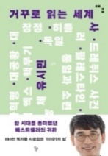



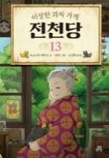


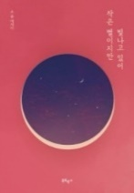

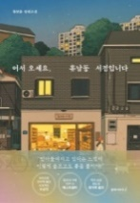
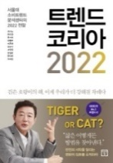



책장
Description
도서검색
TESTER
로그아웃
마이페이지
[1] 도서추가
- 도서검색 화면으로 이동(self)
[2] 도서리스트
사용자가 등록한 도서의 목록을 도서표지 이미지로 정렬해놓음
도서 수정 페이지로 이동(self)
책
을
읽
고
리
ː
플
세
상
을
날
다
1
2
+
책
장
달
력
게
시
판
공
지
사
항
Q
&
A
지
도
검
색
@2022 울산 KH 정보교육원 8기 2팀(장유유서) 팀 프로젝트

Slide 16

책장 도서 추가
Description
도서검색
TESTER
로그아웃
마이페이지
[1] 도서 표지
도서 검색 시 얻은 도서 표지 이미지 사용
[2] 도서 이름
도서 검색 시 제공된 이름을 사용
[3] 상태 버튼
완료 진행 예정 3종류로 제공
버튼은 하나만 선택 가능
[4] 총 페이지 입력
진행버튼 클릭시 도서의 총 페이지 입력 요청
[5] 확인
- 상태 버튼에 따라 각 페이지로 이동
책
을
읽
고
리
ː
플
세
상
을
날
다
1
2
책
장
명탐정 코난 100권
달
력
3
게
시
판
완료
진행
예정
공
지
사
항
4
Q
&
A
총 페이지를 입력해주세요
지
도
검
색
5
확인
@2022 울산 KH 정보교육원 8기 2팀(장유유서) 팀 프로젝트

Slide 17
독서 완료 도서
Description
도서검색
TESTER
로그아웃
마이페이지
책
을
읽
고
리
ː
플
세
상
을
날
다
책
장
명탐정 코난 100권
달
력
게
시
판
독서 완료 도서
공
지
사
항
Q
&
A
총 페이지 : 200p
지
도
검
색
@2022 울산 KH 정보교육원 8기 2팀(장유유서) 팀 프로젝트

Slide 18
독서 진행 도서
Description
도서검색
TESTER
로그아웃
마이페이지
책
을
읽
고
리
ː
플
세
상
을
날
다
명탐정 코난 100권
책
장
독서 진행 도서
달
력
게
시
판
현재 페이지 : 30p
공
지
사
항
Q
&
A
총 페이지 : 200p
지
도
검
색
읽은 목록
2022.1.8
30/200
2022.1.4
10/200
더 보 기
@2022 울산 KH 정보교육원 8기 2팀(장유유서) 팀 프로젝트

Slide 19
독서 예정 도서
Description
도서검색
TESTER
로그아웃
마이페이지
책
을
읽
고
리
ː
플
세
상
을
날
다
책
장
명탐정 코난 100권
달
력
게
시
판
독서 예정 도서
공
지
사
항
Q
&
A
총 페이지 : 0p
지
도
검
색
@2022 울산 KH 정보교육원 8기 2팀(장유유서) 팀 프로젝트

Slide 20
책장 도서 수정
Description
도서검색
TESTER
로그아웃
마이페이지
[1] 완독 버튼
- 라디오 버튼 체크 시 현재페이지는 총 페이지 숫자로 자동입력
[2] 상태 바
- 상태바로 현재페이지 조절가능
[3] 텍스트 입력
- 현재 페이지만 수정가능
[4] 확인
- 변경된 내용을 저장하고 책장으로 이동(self)
[5] 취소
- 변경된 내용을 저장하지 않고 책장으로 이동(self)
책
을
읽
고
리
ː
플
세
상
을
날
다
독서 진행 도서
책
장
1
달
력
다 읽었음
2
게
시
판
공
지
사
항
3
50p / 200p
Q
&
A
4
5
지
도
검
색
확인
취소
@2022 울산 KH 정보교육원 8기 2팀(장유유서) 팀 프로젝트

Slide 21
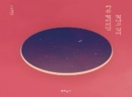








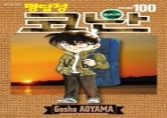


달력
Description
도서검색
TESTER
로그아웃
마이페이지
[1] 달력
- 현재 날짜 기준 달력 이미지를 출력한다
[2] 읽은 도서
해당 일자에 마지막으로 읽은 도서의 표지를 출력
출력된 표지 도서 외 업데이트 된 도서의 수 표시
책
을
읽
고
리
ː
플
세
상
을
날
다
1
2022년 2월
1
2
3
4
5
책
장
달
력
6
7
8
9
10
11
12
게
시
판
+1
공
지
사
항
13
14
15
16
17
18
19
Q
&
A
지
도
검
색
2
20
21
22
23
24
25
26
+1
+2
27
28
@2022 울산 KH 정보교육원 8기 2팀(장유유서) 팀 프로젝트

Slide 22
게시판 목록
Description
도서검색
TESTER
로그아웃
마이페이지
[1] 게시판 리스트
- 게시판 리스트의 최근 저장된 게시글 10개씩 출력
[2] 글쓰기
- 게시글 작성으로 이동(self)
책
을
읽
고
리
ː
플
세
상
을
날
다
게시판
1
No
제목
글쓴이
작성시간
10
명탐정 코난
최수빈
2022-02-11
책
장
9
명탐정 코난
최수빈
2022-02-10
달
력
8
명탐정 코난
최수빈
2022-02-08
게
시
판
7
명탐정 코난
전은우
2022-02-05
공
지
사
항
6
명탐정 코난
박현근
2022-02-04
Q
&
A
지
도
검
색
5
명탐정 코난
유기상
2022-02-03
4
명탐정 코난
최재훈
2022-02-02
3
명탐정 코난
전은우
2022-02-02
2
명탐정 코난
최재훈
2022-02-01
1
명탐정 코난
전은우
2022-02-01
1 2 3 4 5 ….
2
글쓰기
@2022 울산 KH 정보교육원 8기 2팀(장유유서) 팀 프로젝트

Slide 23
게시글 작성
Description
도서검색
TESTER
로그아웃
마이페이지
[1] 파일첨부
- 이미지 파일 등을 첨부가능
[2] 등록
- 게시판 리스트에 추가되며, 게시판 목록으로 이동(self)
[3] 취소
- 게시글 저장 없이 게시판 목록으로 이동(self)
책
을
읽
고
리
ː
플
세
상
을
날
다
글제목
글 제목을 작성해 주세요
책
장
달
력
정말 만들기 너무 힘들어요. 좀 쉽게 만들수는 없을까요??? Ppt가 싫어요 싫어요
게
시
판
공
지
사
항
Q
&
A
지
도
검
색
1
2
3
파일첨부
파일명
등록
취소
@2022 울산 KH 정보교육원 8기 2팀(장유유서) 팀 프로젝트

Slide 24
게시글 읽기
Description
1
도서검색
TESTER
로그아웃
마이페이지
[1] 게시글 읽기
게시판에 등록된 게시글을 읽을수 있다.
[2] 댓글
게시글에 따른 댓글 목록을 볼 수 있다.
작성자는 사용자의 별칭이 자동으로 기입이 되고 내용을 작성후 작성을 누르면 댓글 목록에 추가된다.
[3] 목록
목록을 클릭시 게시판 목록화면으로 이동한다.
책
을
읽
고
리
ː
플
세
상
을
날
다
글제목
원래 제목이 보여집니다
최수빈
2022-02-15
책
장
원본글이 나타납니다.
달
력
게
시
판
댓글목록
공
지
사
항
2
작성자
댓글내용을 입력하세요
작성
Q
&
A
글 작성을 아주 잘 하신것 같아요
오리
지
도
검
색
글 작성을 아주 잘 하신것 같아요
오리
글 작성을 아주 잘 하신것 같아요
오리
글 작성을 아주 잘 하신것 같아요
오리
글 작성을 아주 잘 하신것 같아요
오리
3
목록
@2022 울산 KH 정보교육원 8기 2팀(장유유서) 팀 프로젝트

Slide 25
게시글 읽기
Description
1
도서검색
TESTER
로그아웃
마이페이지
[1] 게시글 읽기
- 게시판에 등록된 게시글을 읽을수 있으며 본인이 작성된 글에 한하여 수정/삭제가 가능하다.
[2] 수정
- 기존 게시글의 내용을 수정하고, 게시글읽기로 이동
[3] 삭제
- 게시글을 삭제하고, 게시판 목록으로 이동
책
을
읽
고
리
ː
플
세
상
을
날
다
글제목
원래 제목이 보여집니다
최수빈
2022-02-15
책
장
달
력
원본글이 나타납니다.
게
시
판
공
지
사
항
Q
&
A
지
도
검
색
2
3
수정
삭제
@2022 울산 KH 정보교육원 8기 2팀(장유유서) 팀 프로젝트

Slide 26
공지사항
Description
1
도서검색
TESTER
로그아웃
마이페이지
[1] 공지사항
- 관리자 이외에 일반 이용자는 게시글을 읽을수 만 있다.(작성X)
책
을
읽
고
리
ː
플
세
상
을
날
다
공지사항
No
제목
글쓴이
작성시간
10
공지사항10
관리자
2022-02-11
책
장
9
공지사항9
관리자
2022-02-10
달
력
8
공지사항8
관리자
2022-02-08
게
시
판
7
공지사항7
관리자
2022-02-05
공
지
사
항
6
공지사항6
관리자
2022-02-04
Q
&
A
5
공지사항5
관리자
2022-02-03
지
도
검
색
4
공지사항4
관리자
2022-02-02
3
공지사항3
관리자
2022-02-02
2
공지사항2
관리자
2022-02-01
1
공지사항1
관리자
2022-02-01
1 2 3 4 5 ….
@2022 울산 KH 정보교육원 8기 2팀(장유유서) 팀 프로젝트

Slide 27
Q&A
Description
도서검색
사용자
로그아웃
마이페이지
[1] 문의하기
- 문의글 작성으로 이동(self)
[2] 답변
- 관리자만 작성 가능하며 게시글 NO가 증가하지 않는다.
[3] 문의 글
- 본인과 관리자만 읽기 가능하다.
책
을
읽
고
리
ː
플
세
상
을
날
다
Q&A
No
제목
글쓴이
작성시간
3
5
문의5
최수빈
2022-02-10
책
장
2
┕ re:답변5
관리자
2022-02-11
달
력
4
문의4
전은우
2022-02-05
게
시
판
┕ re:답변 4
2022-02-08
관리자
공
지
사
항
3
문의3
최재훈
2022-02-03
Q
&
A
지
도
검
색
┕ re:답변 3
관리자
2022-02-04
2
문의2
유기상
2022-02-02
┕ re:답변 2
관리자
2022-02-02
1
문의1
박현근
2022-02-01
┕ re:답변 1
관리자
2022-02-01
1
1 2 3 4 5 ….
문의하기
@2022 울산 KH 정보교육원 8기 2팀(장유유서) 팀 프로젝트

Slide 28
Q&A 작성
Description
도서검색
TESTER
로그아웃
마이페이지
게시글 작성과 동일
책
을
읽
고
리
ː
플
세
상
을
날
다
글제목
문의글 제목을 작성해 주세요
책
장
달
력
복붙은 쉽고~ 코딩은 어려워~
게
시
판
공
지
사
항
Q
&
A
지
도
검
색
파일첨부
파일명
등록
@2022 울산 KH 정보교육원 8기 2팀(장유유서) 팀 프로젝트

Slide 29
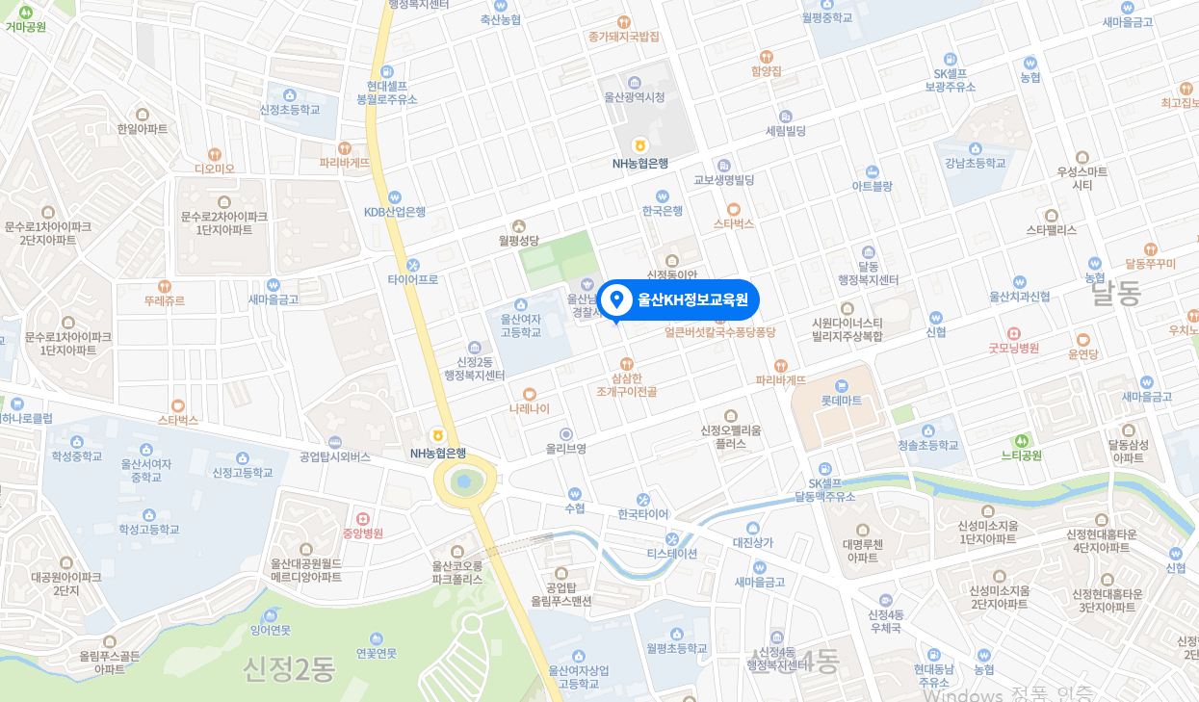
지도검색(로그인 전)
Description
도서검색
로그인
회원가입
[1] 지도 검색
지역명/상호명 입력시 해당 지역의 지도를 지도API를 통하여 출력한다.
해당 지역의 도서관의 위치를 마커로 표시한다.
책
을
읽
고
리
ː
플
세
상
을
날
다
1
지역명, 상호명을 입력하세요
찾기
책
장
2
달
력
게
시
판
공
지
사
항
Q
&
A
지
도
검
색
@2022 울산 KH 정보교육원 8기 2팀(장유유서) 팀 프로젝트

Slide 30
지도검색(로그인 후)
Description
도서검색
TESTER
로그아웃
마이페이지
[1] 지도 검색
지역명/상호명 입력시 해당 지역의 지도를 지도API를 통하여 출력한다.
해당 지역의 도서관의 위치를 마커로 표시한다.
책
을
읽
고
리
ː
플
세
상
을
날
다
지역명, 상호명을 입력하세요
찾기
책
장
달
력
게
시
판
공
지
사
항
Q
&
A
지
도
검
색
@2022 울산 KH 정보교육원 8기 2팀(장유유서) 팀 프로젝트

Slide 31

도서검색(로그인 전)
Description
도서검색
로그인
회원가입
[1] 도서 검색
도서 이름 및 작가등을 입력시 도서 리스트를 출력한다.
책
을
읽
고
리
ː
플
세
상
을
날
다
도서명을 입력하세요
찾기
책
장
달
력
게
시
판
공
지
사
항
Q
&
A
지
도
검
색
찾으시는 도서가 없습니다.
@2022 울산 KH 정보교육원 8기 2팀(장유유서) 팀 프로젝트

Slide 32
도서검색(로그인 후)
Description
도서검색
TESTER
로그아웃
마이페이지
[1] 도서 검색
도서 이름 및 작가등을 입력시 도서 리스트를 출력한다.
책
을
읽
고
리
ː
플
세
상
을
날
다
도서명을 입력하세요
찾기
책
장
달
력
게
시
판
공
지
사
항
Q
&
A
지
도
검
색
찾으시는 도서가 없습니다.
@2022 울산 KH 정보교육원 8기 2팀(장유유서) 팀 프로젝트

Slide 33
도서검색목록(로그인 전)
Description
도서검색
로그인
회원가입
[1] 도서 검색 목록
- 검색된 도서의 목록을 출력한다
책
을
읽
고
리
ː
플
세
상
을
날
다
검색할 도서명을 입력하세요
찾기
책
장
명탐정 코난 100
만화
아오야마 고쇼 글그림
서울미디어코믹스(서울문화사)
2022년 01월
명탐정 코난 100
만화
아오야마 고쇼 글그림
서울미디어코믹스(서울문화사)
2022년 01월
달
력
게
시
판
공
지
사
항
Q
&
A
햇빛은 찬란하고 인생은 귀하니까요
eBook
장명숙 저
김영사
2021년 08월
지
도
검
색
돈의 심리학 (10만 부 돌파 기념 골드 에디션)
도서
모건 하우절 저/ 이지연 역
인플루엔셜
2021년 01월
@2022 울산 KH 정보교육원 8기 2팀(장유유서) 팀 프로젝트

Slide 34
도서검색목록(로그인 후)
Description
도서검색
TESTER
로그아웃
마이페이지
[1] 도서 검색 목록
- 검색된 도서의 목록을 출력한다
책
을
읽
고
리
ː
플
세
상
을
날
다
검색할 도서명을 입력하세요
찾기
책
장
명탐정 코난 100
만화
아오야마 고쇼 글그림
서울미디어코믹스(서울문화사)
2022년 01월
명탐정 코난 100
만화
아오야마 고쇼 글그림
서울미디어코믹스(서울문화사)
2022년 01월
달
력
게
시
판
공
지
사
항
Q
&
A
햇빛은 찬란하고 인생은 귀하니까요
eBook
장명숙 저
김영사
2021년 08월
지
도
검
색
돈의 심리학 (10만 부 돌파 기념 골드 에디션)
도서
모건 하우절 저/ 이지연 역
인플루엔셜
2021년 01월
@2022 울산 KH 정보교육원 8기 2팀(장유유서) 팀 프로젝트

Slide 35
검색도서구매(로그인 전)
Description
도서검색
로그인
회원가입
[1] 책장추가
- 책장추가로 이동(self)
[2] 리뷰
- 리뷰로 이동(self)
[3] 구매 사이트
- 원하는 구매사이트로의 링크를 제공 이동할 때 도서 검색시 받은 도서번호로 도서를 검색한 페이지로 이동
책
을
읽
고
리
ː
플
세
상
을
날
다
1
책
장
책장추가
달
력
2
리 뷰
게
시
판
3
공
지
사
항
알라딘
예스24
교보문고
영풍문고
인터파크
Q
&
A
지
도
검
색
@2022 울산 KH 정보교육원 8기 2팀(장유유서) 팀 프로젝트

Slide 36
검색도서구매(로그인 후)
Description
도서검색
TESTER
로그아웃
마이페이지
[1] 책장추가
- 책장추가로 이동(self)
[2] 리뷰
- 리뷰로 이동(self)
[3] 구매 사이트
- 원하는 구매사이트로의 링크를 제공 이동할 때 도서 검색시 받은 도서번호로 도서를 검색한 페이지로 이동
책
을
읽
고
리
ː
플
세
상
을
날
다
책
장
책장추가
달
력
리 뷰
게
시
판
공
지
사
항
알라딘
예스24
교보문고
영풍문고
인터파크
Q
&
A
지
도
검
색
@2022 울산 KH 정보교육원 8기 2팀(장유유서) 팀 프로젝트

Slide 37
리뷰 작성 (로그인 전)
Description
도서검색
로그인
회원가입
[1] 등록
- 비로그인 시 로그인으로 이동(self)
- 로그인 시 리뷰 작성후 등록됨
[2] 리뷰 목록
- 최근 등록된 리뷰부터 상단에 등록 최근 5개 출력
[3] 더보기
- 이전에 저장된 리뷰를 5개씩 추가 출력
책
을
읽
고
리
ː
플
세
상
을
날
다
책장추가
알라딘
예스24
교보문고
영풍문고
인터파크
책
장
달
력
게
시
판
공
지
사
항
1
Q
&
A
로그인시 작성가능
등록
지
도
검
색
2
최재훈
코난은 나이가 몇살이나 되었을까???
전은우
코난은 나이가 몇살이나 되었을까???
최수빈
코난은 나이가 몇살이나 되었을까???
박현근
코난은 나이가 몇살이나 되었을까???
유기상
코난은 나이가 몇살이나 되었을까???
3
더 보 기
@2022 울산 KH 정보교육원 8기 2팀(장유유서) 팀 프로젝트

Slide 38
리뷰 작성 (로그인 후)
Description
도서검색
TESTER
로그아웃
마이페이지
[1] 등록
- 비로그인 시 로그인으로 이동(self)
- 로그인 시 리뷰 작성후 등록됨
[2] 리뷰 목록
- 최근 등록된 리뷰부터 상단에 등록 최근 5개 출력
[3] 더보기
- 이전에 저장된 리뷰를 5개씩 추가 출력
책
을
읽
고
리
ː
플
세
상
을
날
다
책장추가
알라딘
예스24
교보문고
영풍문고
인터파크
책
장
달
력
게
시
판
공
지
사
항
Q
&
A
코난은 나이가 몇살이나 되었을까???
등록
지
도
검
색
최재훈
코난은 나이가 몇살이나 되었을까???
전은우
코난은 나이가 몇살이나 되었을까???
최수빈
코난은 나이가 몇살이나 되었을까???
박현근
코난은 나이가 몇살이나 되었을까???
유기상
코난은 나이가 몇살이나 되었을까???
@2022 울산 KH 정보교육원 8기 2팀(장유유서) 팀 프로젝트

